Slide 2

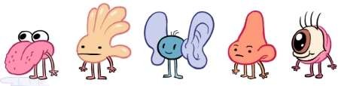
Érzékszervek
Dr. Zachar Gergely
EÜINF 2020

Slide 3

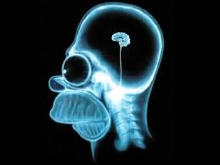


Az idegrendszer feladata:
Környezeti esemény
Érzékelés, információfeldolgozás, -tárolás, izommozgatás (viselkedés), hormonális változások beindítása.
Adekvát
viselkedésválasz

Slide 4



Érzékelés - válaszreakciók
Központi idegrendszer
somatosensoros
afferens
viscerosensoros
afferens
visceromotoros
efferens
somatomotoros
efferens
receptor
effector
inger
bőrből, izmokból,
inakból (külvilág)
zsigerekből
(belső állapotváltozások)
mirigyek,
simaizom
harántcsíkolt
izom

Slide 5
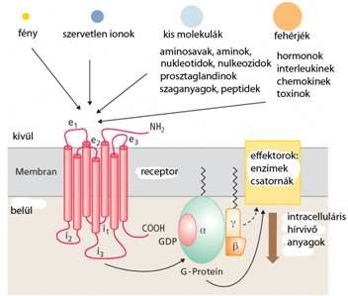
Receptor molekula
Receptorok – speciális fehérje komplexek
Elhelyezkedés: membránban, citoplazmában, magban
Aktiváció: specifikus molekulák (ligand) kötődése vagy direkt energiaközlés
Az aktiváció ionmozgásokat és/vagy hírvivő molekulákon keresztül specifikus sejtválaszt eredményez.
érzékelés: inger →receptoraktiváció (energiaátalakítás) → ingerület

Slide 6
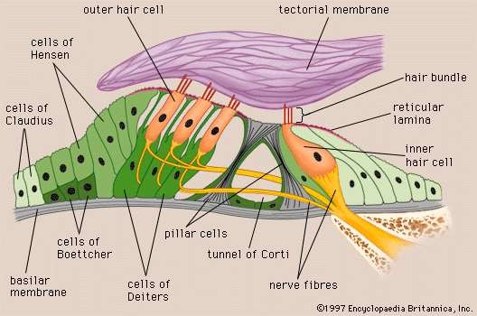
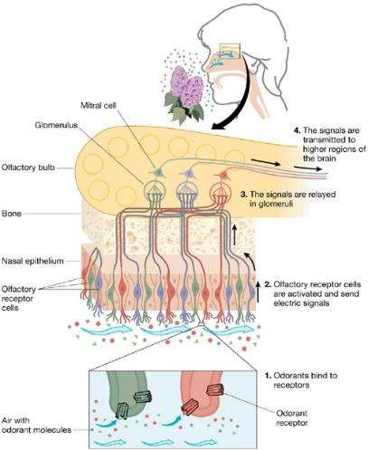
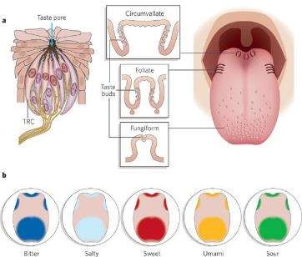
Receptor sejt
secunder érzékhámsejt – ingerületét a sejten végződő érző idegrost szállítja szőrsejt (cochlea, fül)
primer érzékhámsejt: a sejt alapjáról induló nyúlvány továbbítja az ingerületet a központba.
szaglóhámsejt
szőrsejt (ízlelőbimbó)

Slide 7
Az érzékelés csoportosítása
Speciális
speciális érzékszerv
Általános
nem, vagy kevésbé specializált érzékszerv
látás, hallás, egyensúlyozás, szaglás, ízlelés tapintás, hő, fájdalom, mozgás
Általános érzékelés
besorolás | elhelyezkedés | funkció
exteroceptor | bőr | tapintás, nyomás, rezgés (vibráció), hő, fájdalom
proprioceptor | izom, izület, ín, bőr alatti (mély) szövetek, erek | testtartás (pozíció), mozgás (kinesthesia) mély nyomás
interoceptor | belső szervek (viscera) | homeosztázis, szervfunkciók
Exteroceptor: a külvilágról ad információt
Proprioceptor: a skeleto-muscularis, bőr alatti szövetek állapotát érzékeli
Interoceptor: a belső szervek állapotáról ad információt
Sherrington (1906)

Slide 8
Sensoros rendszerek és modalitások
Sensoros rsz. | modalitás | inger | receptor típusa |  | receptor sejttípus, készülék
látó | látás | fény | fotoreceptor |  | csap, pálcika
halló | hallás | hang | mechanoreceptor |  | szőrsejt (cochlea)
vesztibuláris | egyensúlyozás | gyorsulás | mechanoreceptor |  | szőrsejt (vestibularis apparátus)
somatosensoros | finom nyomás, tapintás | Nyomás, rezgés | mechanoreceptor |  | Merkel, Meissner, Vater-Pacini, Ruffini
somatosensoros | propriocepció | feszülés, nyúlás | mechanoreceptor |  | ínorsó, izomorsó
somatosensoros | hőérzés | hő | termoreceptor |  | szabad idegvégződés
somatosensoros | fájdalom | kémiai, hő, mechanikai | kemo(noci)ceptor, termo(noci)ceptor, mechano(noci)ceptor |  | szabad idegvégződés
somatosensoros | viszketés | kémiai | kemo(noci)receptor |  | ismeretlen
viscerosensoros | részleteiben kevéssé ismert (kemo-, baro-, mechanoreceptor)
ízérző | ízérzés | kémiai | kemoreceptor | szőrsejt (izlelő bimbó)
szagló | szaglás | kémiai | kemoreceptor | szaglósejt

Slide 9
Általános érzékelés

Slide 10
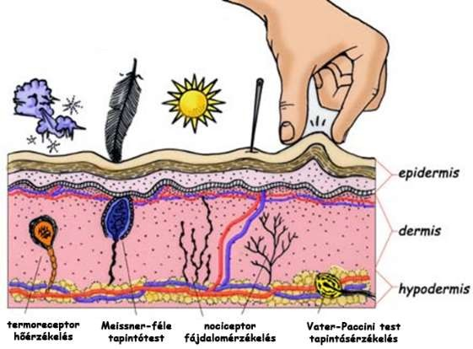
A bőr mint érzékszerv
Hám/Epidermis: többrétegű elszarusodó laphám
Dermis (irha): kötőszövet
Hypodermis (subcutis) (bőralja)

Slide 11
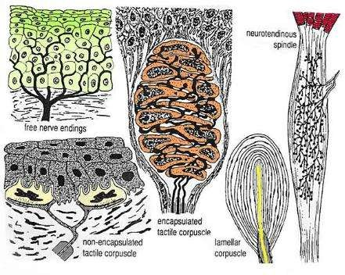
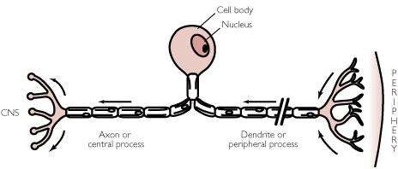
Receptor készülékek idegvégződéses receptorok
Az érző dúcsejt perifériás nyúlványának vége az az elem, amelyben adott ingerre az ingerület keletkezik.

Slide 12
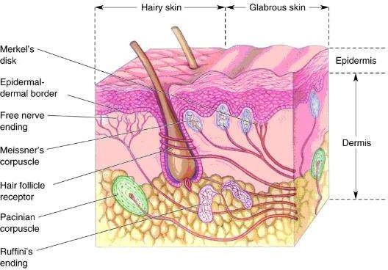
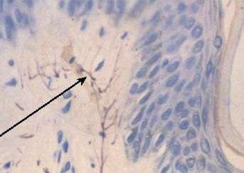
Szabad (csupasz) idegvégződés
Vékony myelin hüvelyes (Aδ) vagy myelin hüvely nélküli (Schwann sejt
borítású) axonok (C)
Az axonvégződés membránjában receptor fehérjék vannak (interstitialis folyadékkal érintkezik)
Nociceptorok (szövetkárosító- mechanikai, hő és kémiai- hatásra aktiválódó receptorok), meleg termoreceptorok, hideg termoreceptorok

Slide 13
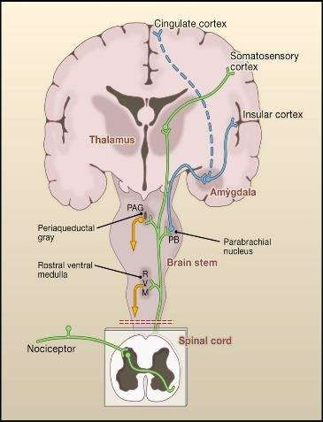
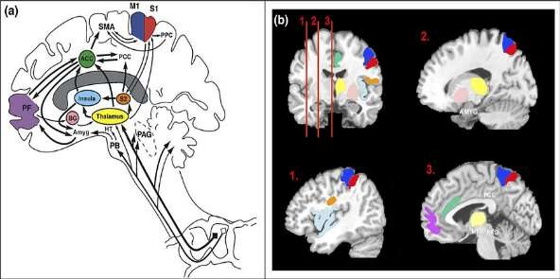
Fájdalomérzet (nociceptio)
Fájdalomérzés kialakulása

Slide 14
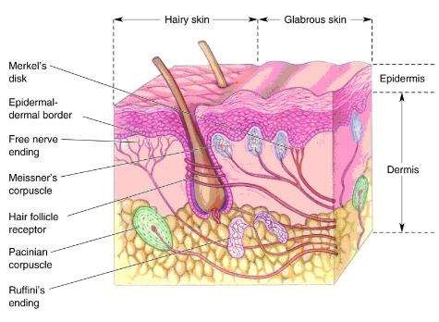
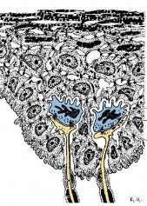
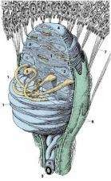
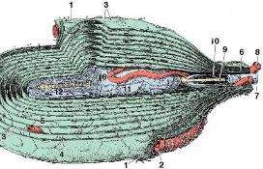
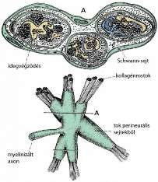
A bőr mechanoreceptorai
Merkel
Meissner
Vater-Pacini
Ruffini
Vastag Aβ idegrostok végződései.
Ingerek, amelyekre reagálnak: rezgések, nyomás, csiklandozás és szőrszál hajlás

Slide 15
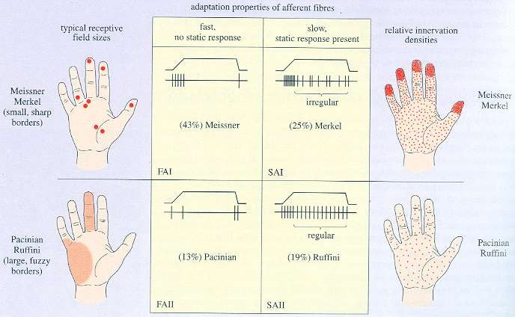

Slide 16
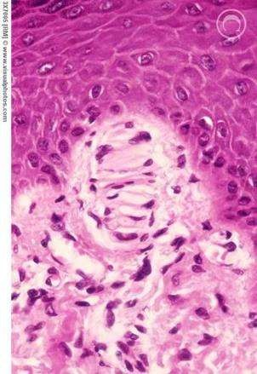
Meissner-féle tapintótest
Mechanoreceptor (gyorsan adaptálódó), amely a finom nyomásra (érintésre) reagál A bőr kötőszövetes papilláiban elhelyezkedő ellipszoid képződmény ( 40x100 μm nagyságú).
5-10 egymásra fekvő, ék alakú glia jellegű sejtből épül fel, kötőszövetes tok borítja. Vastag, myelinhüvelyes (Aβ) rost elvesztve hüvelyét belép a tapintó testbe, a sejtek között kanyarog és varikozitásokat képez.

Slide 17
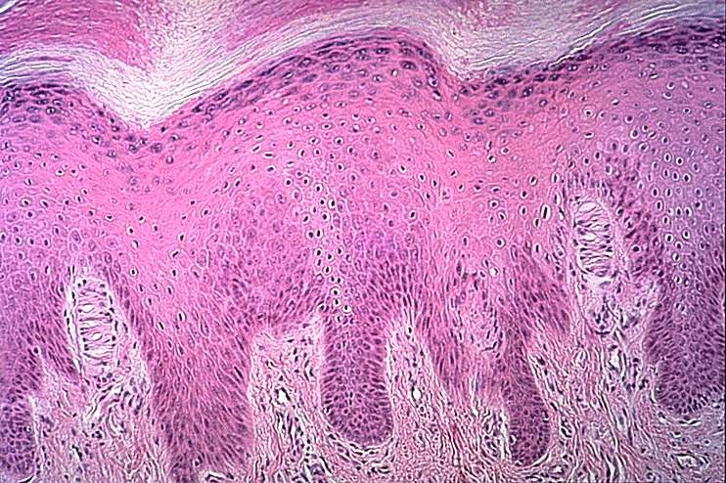

Slide 18
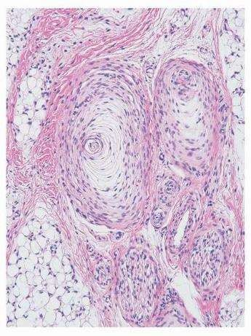
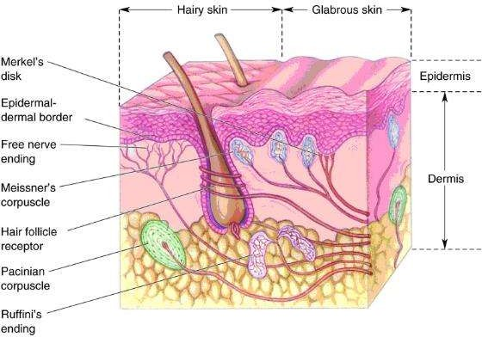
Vater-Pacini test
Elasztikus rostokat tartalmazó kötőszövetes tokkal ellátott, (gyorsan adaptálódó)
mechanoreceptor. Vibrációra érzékeny.
2-5 mm. Külső lamelláris tokból és belső hengerből áll. Lamellák: perineurális sejtek (50-60 réteg) közöttük folyadék. Belső henger: középen hüvelyét vesztett idegvégződés, körülöttük Schwann sejtek több rétegben.
Előfordulás: bőr mélyebb rétegeiben, pancreas, izomfasciák, periosteum, izületek, erek

Slide 19
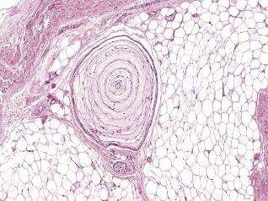
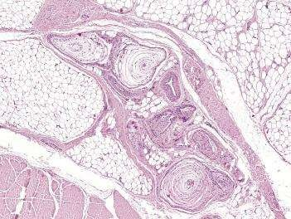
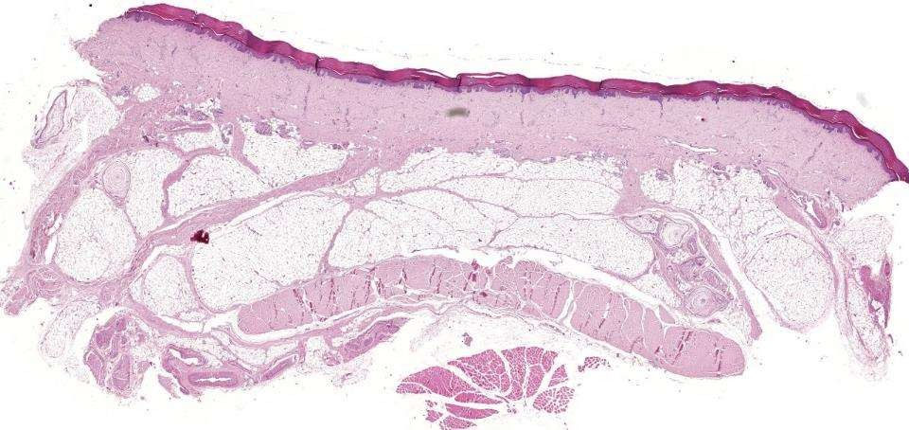

Slide 20
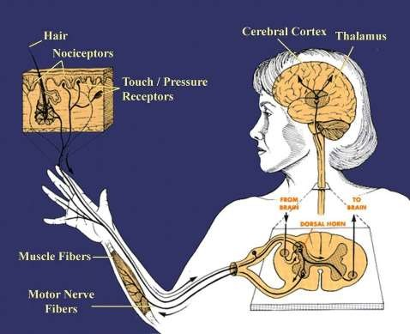
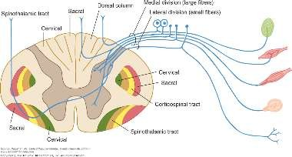
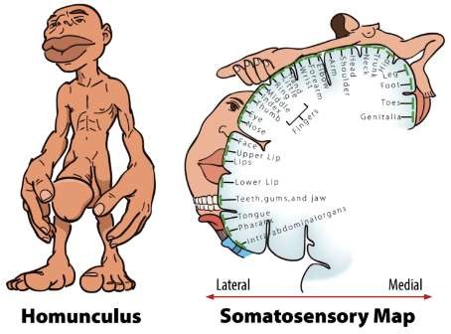
Somatosensoros rendszer
„Ingertől az érzetig”

Slide 21
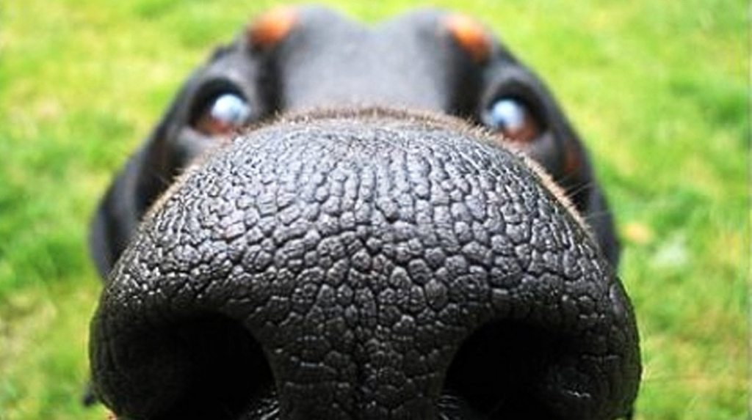
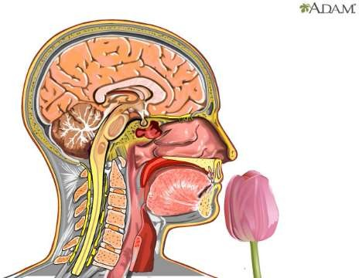
Szaglás

Slide 22
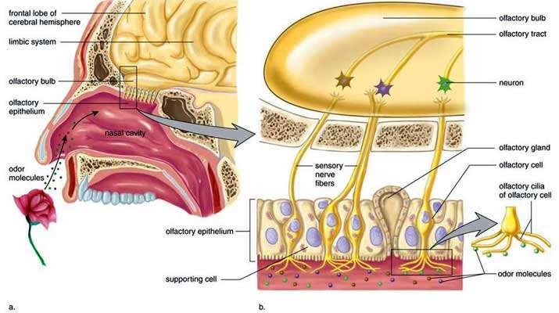
Szaglószerv (organum olfactorium)
A receptorok egy speciális érzékhámban, a szaglóhámban helyezkednek el az orrüreg felső részén (regio olfactoria).

Slide 23
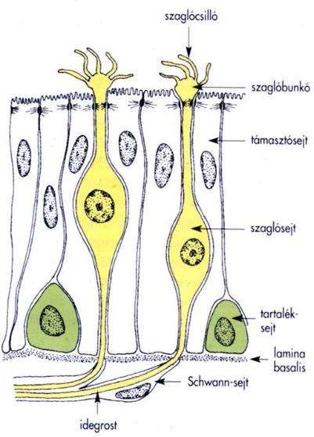
Sejttípusok
Sejttípusok: primer érzékhámsejtek
támasztósejtek tartalék sejtek
Primer érzékhámsejtek: receptor
molekulák a szaglócsilló membránban.
Axonszerű nyúlványaik (fila olfactoria) a
bulbus olfactoriusban végződnek.
Legalább 6 (inkább 10) alapvető szaginger, több mint százféle receptor molekula létezik. Az olfactoricus receptorok, G-fehérjéhez kötött, hét transzmembrán domainnel rendelkező receptorok.
Szaglómirigyek, szaganyag-kötő fehérjék.
Henger alakú támasztósejtek között találhatóak a primer érzéksejtek: szagingert ingerületté alakítják, majd a központba is szállítják. E sejtek perifériás nyúlványainak végén találhatók a kemoreceptor molekulák, amelyeket az orrüreg nyákos váladékában oldott kémiai anyagok ingerelnek.

Slide 24
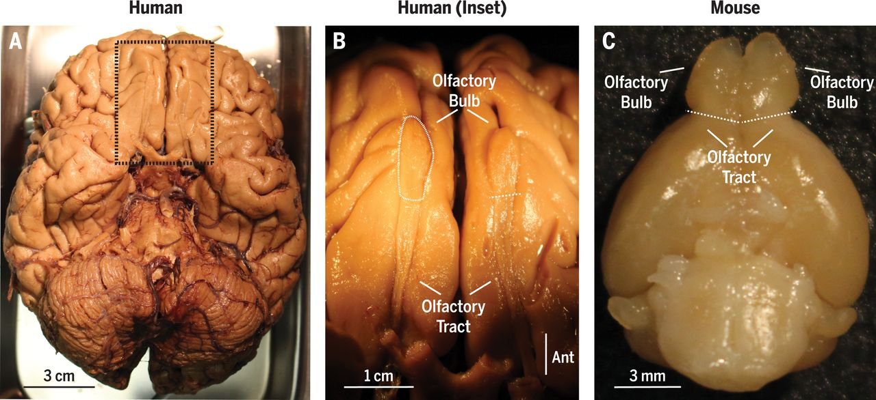
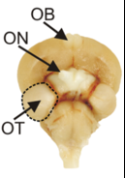
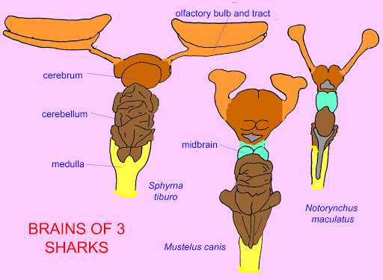
ember
patkány
csirke
cápa

Slide 25
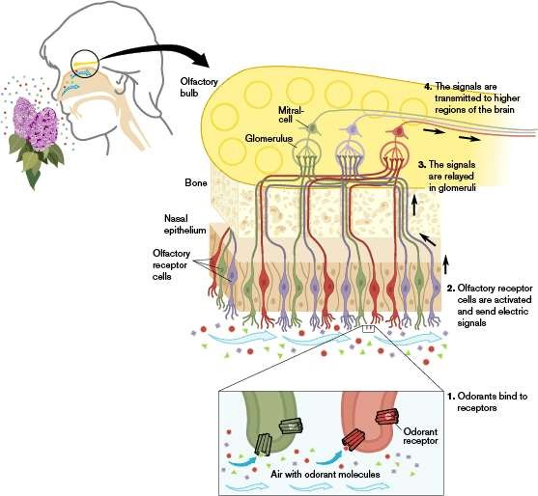
Szaglópálya és …

Slide 26
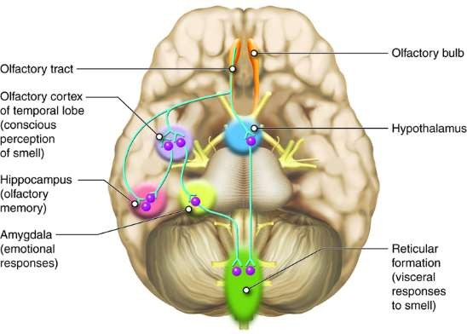
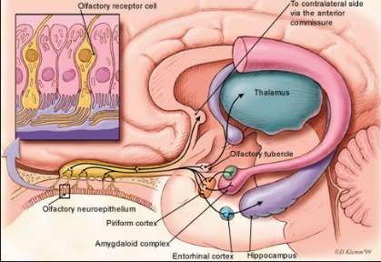
…kapcsolata a limbikus rendszerrel
szaglópálya
szagló kéreg
bulbus olfactorius

Slide 27
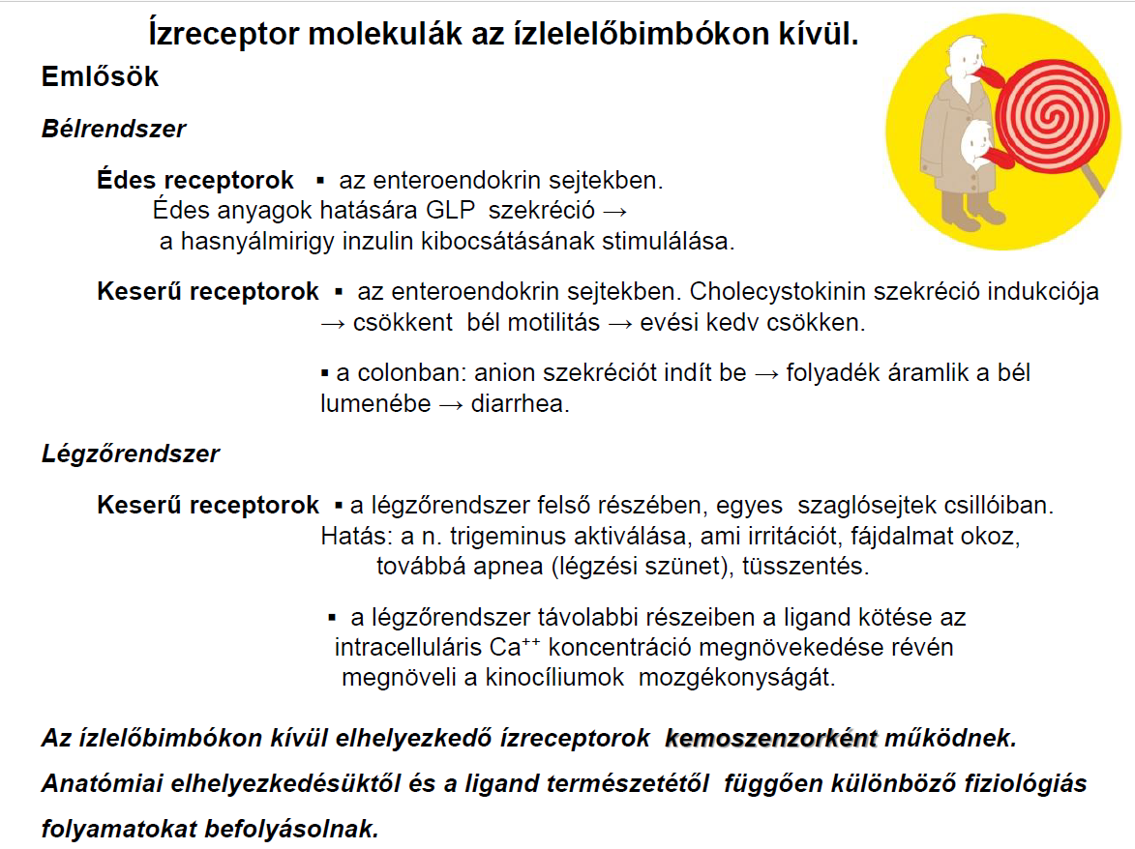

Slide 28
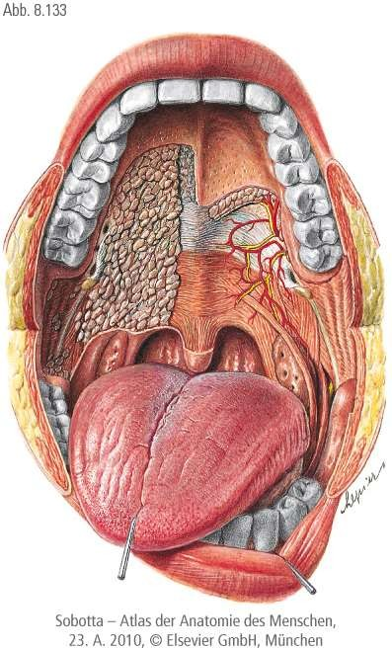
Ízlelés

Slide 29
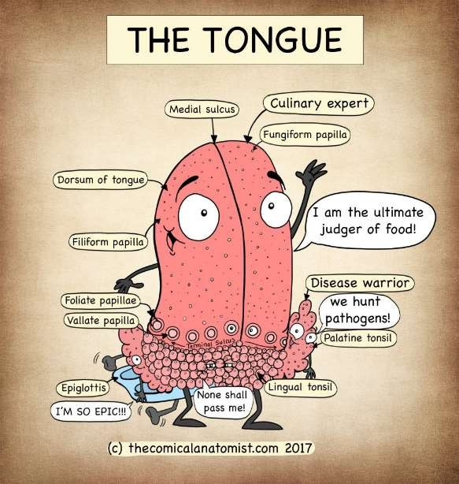
Nyelv (Lingua)

Slide 30
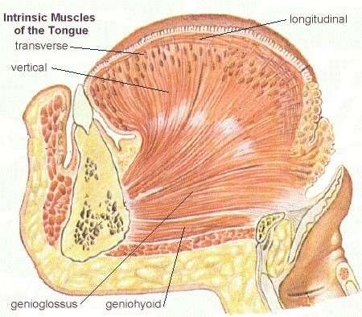
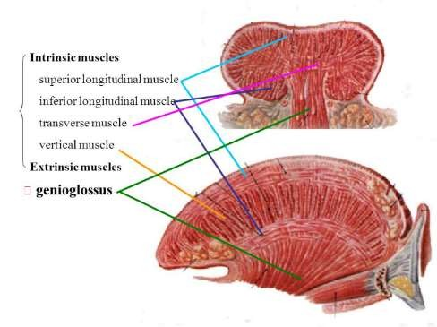
Lingua

Slide 31
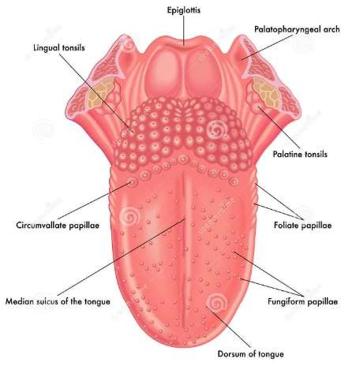
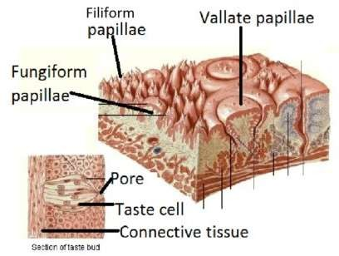
Nyelv (Lingua)

Slide 32

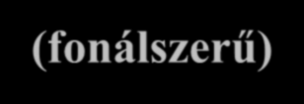

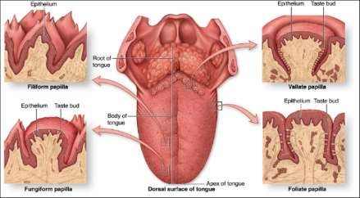
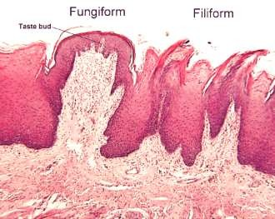
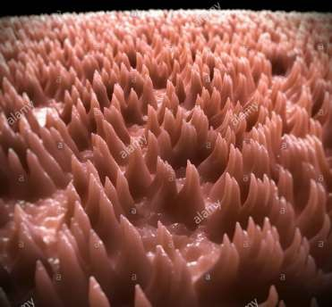

Papillae filiformes (fonálszerű)
Mechanoreceptorokat tartalmaz

Slide 33




Papillae fungiformes (gomba alakú)

Slide 34









Papilla (circum)vallata (körülárkolt)

Slide 35






Papilla foliata (levél alakú)

Slide 36







Ízlelőbimbó (gemma gustatoria)
Támasztó sejt
Érzékhám
Tartalék
(basalis) sejt

Slide 37


Egy ízlelőbimbóban 50-150 érzékhámsejt van, amelyek apikális régiói egy pórust formálnak.
Az ízérző receptorok az érzékhámsejtek apikális részén található mikrobolyszerű nyúlványokon helyezkednek el és a pórusban érintkeznek a nyállal.
Csak a nyálban oldott molekulák tudják aktiválni a
receptorokat.
A sejtek basalis régiói szinapszisokat formálnak a rajtuk végződő axonokkal. (i.e., receptor → primary afferent) Secunder érzékhámsejt.
Minden egyes érzékhámsejt csak egy íz ingerre aktiválódik.
A sejtek 10 naponként cserélődnek.
Régóta nem áll már az a nézet, miszerint a nyelv különböző területei különböző ízeket érzékelnek.
(Taste Bud Email: Dr. Janet Fitzakerley | ©2014 University of Minnesota Medical School Duluth)

Slide 38


Ízlelés
Az ízlelőszervet az ízlelőbimbók sokasága alkotja. Ezek a nyelvben, a lágy szájpadon, a garat hátsó falán és a gégebemenet környékén találhatók. Alkotásában támasztósejtek, tartalék- és érzékhámsejtek vesznek részt. Az érzékhámsejtek területén helyezkednek el a kemoreceptor molekulák, amelyek a nyálban oldott kémiai anyagokat képesek érzékelni. Érző idegsejtekkel szinaptizálnak.
Három agyideg közvetítésével jut el a KIR-be:
n. facialis (VII): nyelv elülső kétharmada
n. glossopharyneus (IX): nyelv hátsó része
n. vagus (X): nyelvgyök, garat, gége
KIR.: elsődleges mag a nyúltvelőben, kérgi
központ a szomatoszenzoros kéregben és insulában.

Slide 39


Az ízlelőszerv (organum gustus)
nyálkahártyát fedő többrétegű, el nem szarusodó laphám teljes mélységében
legtöbb: körülárkolt szemölcsök, levél alakú szemölcs, gomba alakú szemölcs
Ízlelőbimbók: hagymahéjszerű elrendeződés
támasztósejtek + érzéksejtek
érzéksejtek apikális felszínén mikrobolyhok
hám felszíne felől kis nyílás (porus gustatorius) ➔
érzéksejtek nyúlványai csak nyállal és oldott anyagokkal érintkeznek
másodlagos érzéksejtek = saját axon nincs!
n. facialis (VII.): nyelv elülső 2/3-a,
n. glossopharyngeus (IX.): nyelv hátsó 1/3-a és lágyszájpad,
n. vagus (X.): gégebemenet
neurotranszmitterek
nu. tractus solitarii (agytörzs)
➔ Thalamus
➔ Hypothalamus
➔ízérzet: frontalis és parietalis kéreg
Notes:
Olfaction, taste and trigeminal receptors (also called Chemesthesis) together contribute to flavor. The human tongue can distinguish only among five distinct qualities of taste, while the nose can distinguish among hundreds of substances, even in minute quantities. It is during exhalation that the olfaction contribution to flavor occurs in contrast to that of proper smell which occurs during the inhalation phase
Olfaction and sound information has been shown to converge in the olfactory tubercles of rodents.[23] This neural convergence is proposed to give rise to a percept termed smound.[24] Whereas a flavor results from interactions between smell and taste, a smound may result from interactions between smell and sound.
five basic tastes: sweet, bitterness, sour, salty, and umami. The recognition and awareness of umami is a relatively recent development in Western cuisine.[3] MSG produces a strong umami taste

Slide 40

Thalamus VPM
Insula és parietális kéreg
Nucleus tractus solitarii

Slide 41












Látás
„Vision is the art of seeing what is invisible to others”
Jonathan Swift

Slide 42



Látórendszer
A fényérzékeny receptorokat tartalmazó szemgolyó (bulbus oculi) a csontos szemüregben.
Látópálya (nervus and tractus opticus) és a látórendszer központi magjai és agykérgi területei
Járulékos szervek (a szemgolyó működésének biztosítására) szemizmok, fasciák, a szem védőberendezései és a könnykészülék
Világos és sötét megkülönböztetése
Tárgyak alakjának, színének, mozgásának érzékelése
Mélység és távolság érzékelése, térbeli viszonyok elemzése (binocularis látás)

Slide 43





Csontos szemüreg (orbita)

Slide 44





Szemgolyó (bulbus oculi)
Schlemm- csatorna
elülső szemcsarnok
szemlencse
fovea centralis
pupilla
szaruhártya
n. opticus
szivárványhártya
üvegtest
hátulsó szemcsarnok
sugártest
retina
érhártya
ínhártya
külső szemizom

Slide 45


A szem burkai
Külső vagy rostos burok (tunica fibrosa; szaruhártya és ínhártya)
Középső burok vagy érhártya (tunica vascularis, uvea)
3. Belső burok vagy ideghártya (tunica nervosa, retina)
retina
szaruhártya
érhártya
sugártest
ínhártya

Slide 46



A szemgolyó burkai
1. Külső vagy rostos burok (tunica fibrosa) a központi idegrendszer dura materének folytatása, tömött rostos kötőszövet.
Részei:
Szaruhártya (cornea) - átlátszó
Ínhártya (sclera) – átlátszatlan (a cornea óraüvegszerűen illeszkedika scleraba)
2. Középső burok vagy érhártya (tunica vasculosa) eret és simaizmot tartalmazó kötőszövetes állomány, amelyhez a sugártestben és az iriszben belülről neuroectodermalis
eredetű hám csatlakozik)
corpus ciliare
sclera
cornea
retina
foveola centralis
discus optici
Részei:
lens crystallina
Choroidea (szűkebb értelemeben az
érhártya)
Sugártest (corpus ciliare) Szivárványhártya (irisz)
nervus opticus
írisz
zonulae ciliares
3. Belső burok vagy ideghártya (tunica
nervosa) - retina
corpus vitreum

Slide 47

1. Tunica fibrosa
A tunica fibrosa a központi idegrendszer dura materének folytatása, erős tömött rostos
kötőszövetes réteg.
Két része:
Szaruhártya (cornea): az ínhártyánál kisebb a görbületi sugara, óraüvegszerűen kiemelkedik az ínhártyából. A szem törőképességének jelentős részét adja. Átlátszó, mert érmentes, nem pigmentált, kollagénrostok szabályszerűen rendeződnek el benne.
Ínhártya (sclera): fenntartja a szem alakját, lapos kollagénrost kötegekből épül fel, amelyek az ínhártya felszínével párhuzamosan futnak, de különböző irányokban. Itt tapadnak a szemmozgató izmok inai.

Slide 48

A látószerv (organum visus)
szaruhártya (cornea)
folyamatosan megy át (óraüvegszerűen) az ínhártyába
Átlátszó
szöveti rétegei:
hám (epithelium)
lamina limitans anterior (Bowmann-hártya)
substantia propria corneae (ld. stroma)
lamina limitans posterior (Descemet-hártya)
endothelium camerae anterioris
H-E festés:
Notes:
cornea szabad szemmel különálló lemeznek tűnik – de nem az

Slide 49

Szivárványhártya
(iris)
Sugártest
(corpus ciliare)
Érhártya
(tunica vasculosa)
Érhártya (choroidea)

Slide 50
2. Tunica vasculosa
Központi idegrendszer lágy agyhártyájának származéka, erekkel sűrűn
behálózott.
Három része:
Érhártya (choroidea): retina vérellátásának biztosítása, pigmentált: fénysugarak
kiszűrése, fény elnyelése
Sugártest (corpus ciliare): szemlencse felfüggesztése, részt vesz az akkomodációban és a csarnokvíz termelésében (!). Összehúzódásakor a lencsefüggesztő rostok ellazulnak és a lencse rugalmassága miatt összeugrik, domború lesz, közel nézéshez akkomodálódik, fénytörő képessége nő. Távolra nézéskor ellazul, a rostok megfeszülnek, a lencse laposabbá válik.
Szivárványhártya (iris): sugártest folytatása, elülső felszíne az elülső szemcsarnok felé néz, a hátsó felszíne hozzáfekszik a lencséhez. Blende, szembe jutó fény mennyiségét szabályozza a m. dilatator és m. spinchter pupillae segítségével a pupillán keresztül, erősen erezett és pigmentált laza rostos kötőszövetből áll.

Slide 51
A látószerv (organum visus)
sugárizom (musculus ciliaris)
corneoscleralis határon ered, legyezőszerűen széttér
simaizom
belül kétrétegű köbhám
= retina folytatása
külső sejtek pigmentáltak
belső sejtek csarnokvizet termelik
Notes:
(madár, hüllő: harántcsíkolt)
– hu: beidegzés és működés is harántcsíkolt jellegű (akaratlagos, gyors, precíz fokozatok)
minden simaizomsejtnek saját beidegzés

Slide 52

A látószerv (organum visus)
sugártest (corpus ciliare)
choroidea folytatása
hátsó laposabb rész (orbicus ciliaris)
elülső megvastagodott rész (corona ciliaris) = m. ciliaris + processus ciliares
proc. ciliares: vaskos redők, bennük kapillárisfonatok csarnokvizet termelik

Slide 53





Szivárványhártya (iris)
m. sphinchter pupillae és m. dilatator pupillae

Slide 54


A szem színe
A (szem) szivárványhártya színét az iris stromájábsn elhelyezkedő kötőszöveti pigmentsejtek száma, pigmenttartalma és elrendeződése határozza meg. Világoskék színnél igen kevés a pigmentsejt ezért a színét a szivárványhártya hátsó rétegét adó pigmenthám áttűnése adja.

Slide 55





Egyedi mintázat (írisz-szkenner)
Heterochromia

Slide 56



3. Tunica nervosa
A retina az agyhólyagból türemkedik ki, itt történik az inger felvétel és az ingerület feldolgozásának kezdete
Fotoreceptorok
Horizontális sejtek
horizontális rendszer
Bipoláris sejtek
vertikális neuronrendszer
Amakrin sejtek
Ganglion sejtek

